Slide 1
Министерство образования и науки РФ Федеральное государственное бюджетное образовательное учреждение высшего образования «Глазовский государственный педагогический институт имени В.Г. Короленко» ОТЧЕТ по учебной практике ПМ 01 Разработка программных модулей программного обеспечения для компьютерных систем Специальность 09.02.03 Программирование в компьютерных системах
Выполнил(а):
студент(ка) ОП СПО группа 21
Краснова Виктория

Slide 2
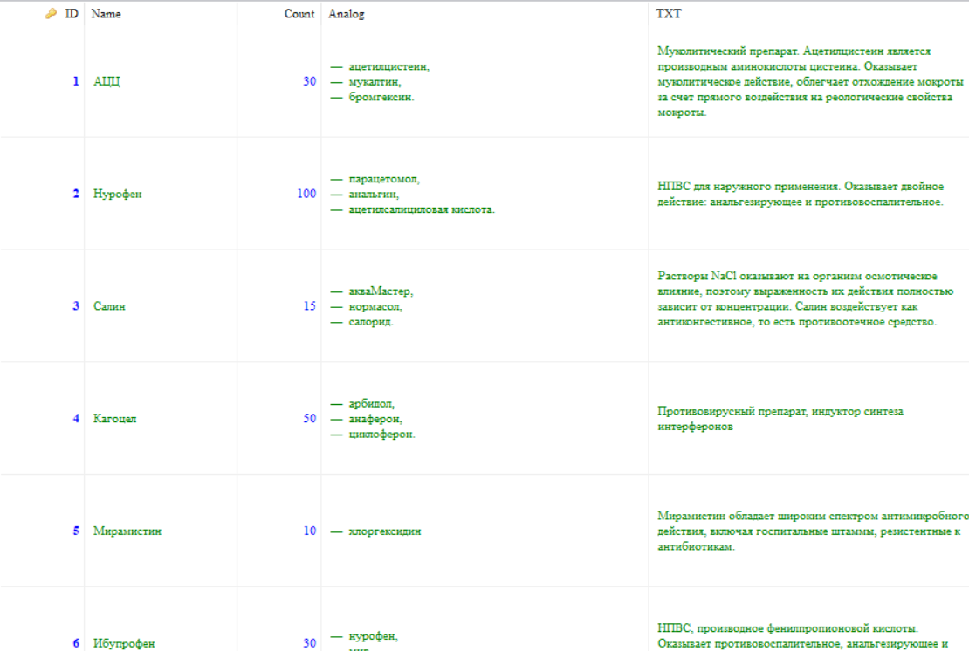
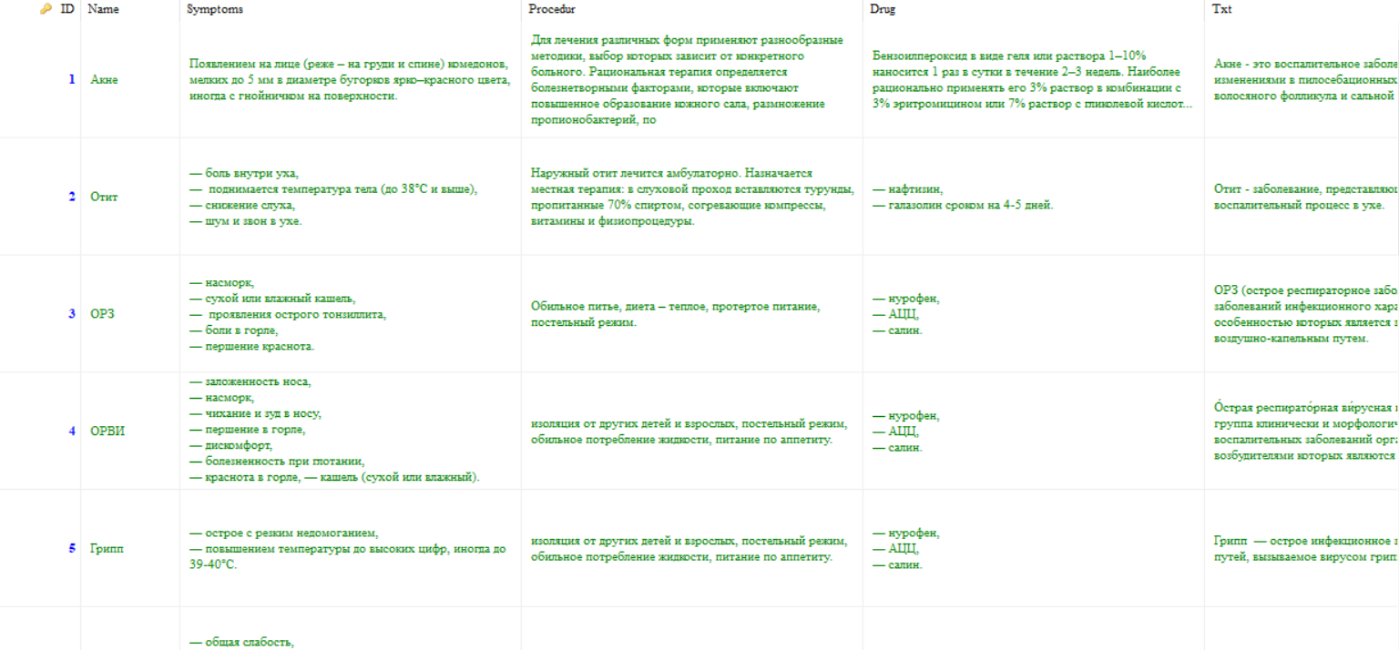
Справочник лекаря
Таблица лекарств
Таблица по болезням

Slide 3
Цель программы
Программа «Справочник лекаря» создана для применения её в домашнем использовании или на парах в медицинском учреждении.

Slide 4
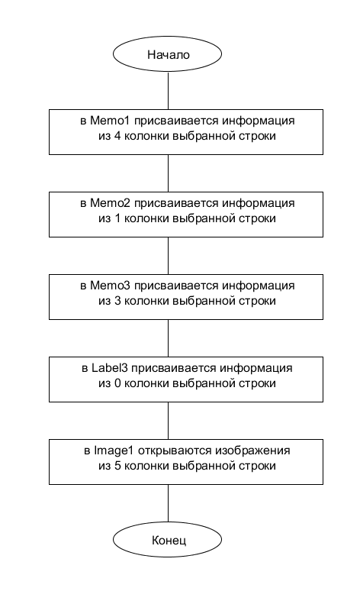
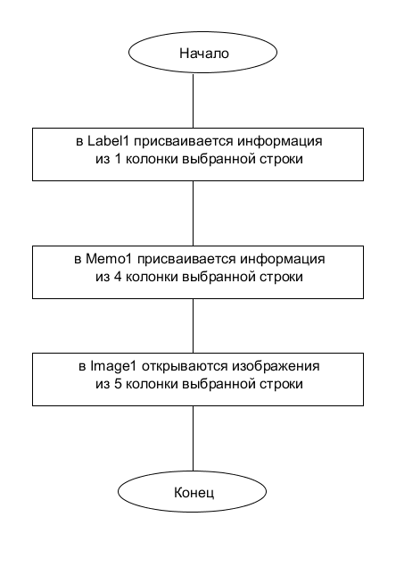
Алгоритм работы
Блок-схема первого программного модуля
Блок-схема второго программного модуля

Slide 5
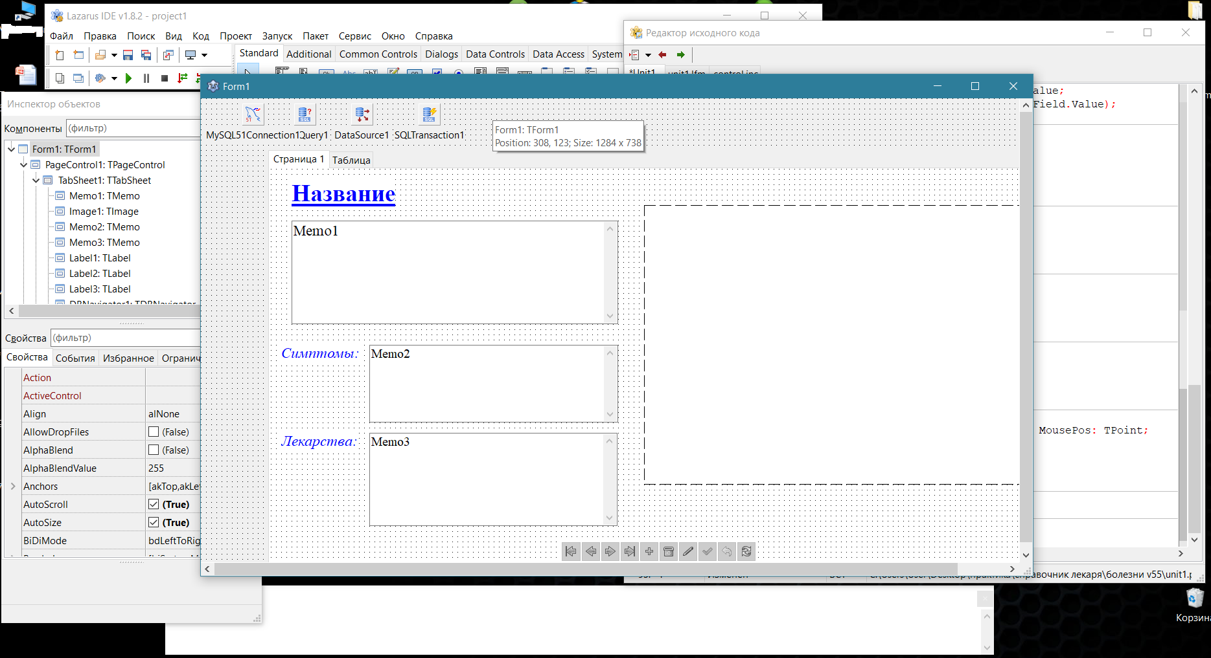
Выбор и обоснование выбора средства разработки
Для создания программного продукта «Справочник лекаря» использовалась среда программирования Lazarus 1.8.

Slide 6
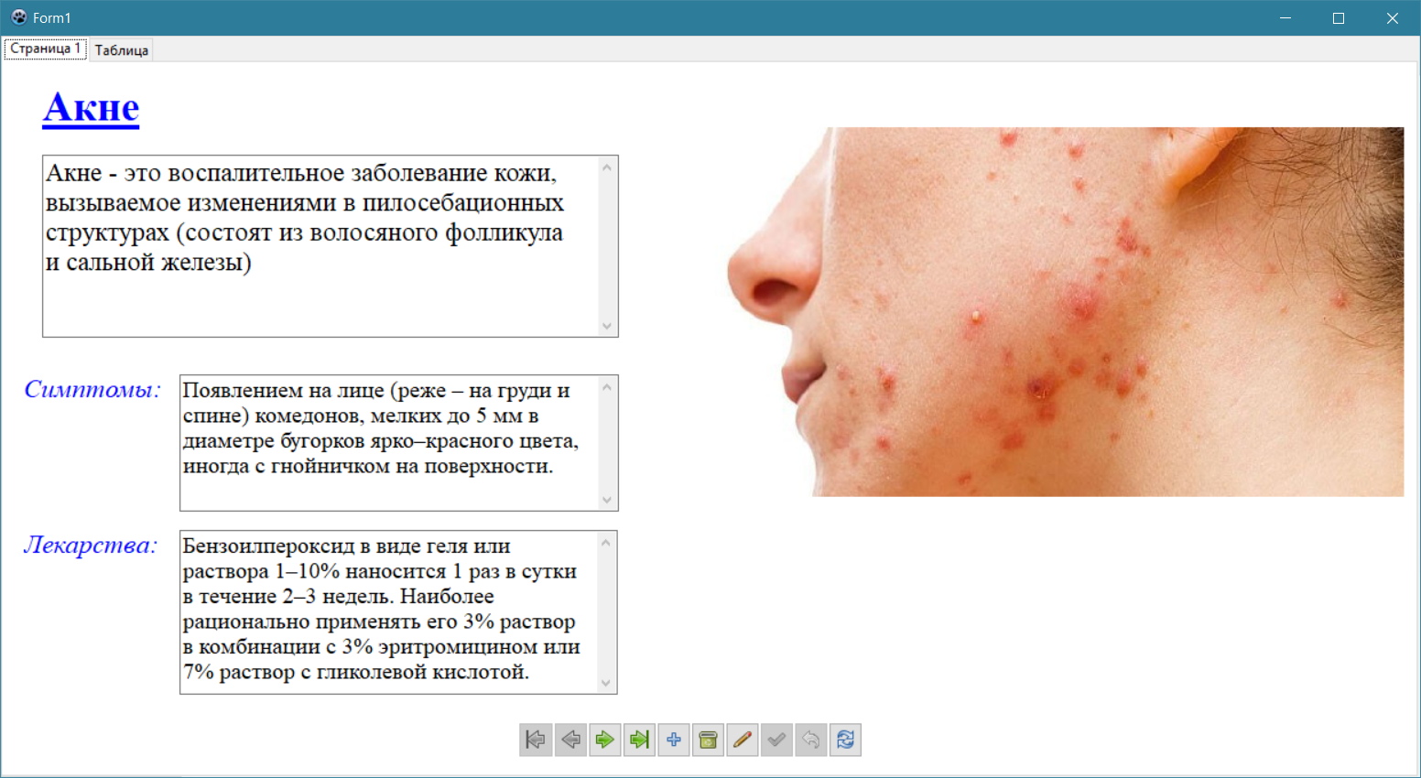
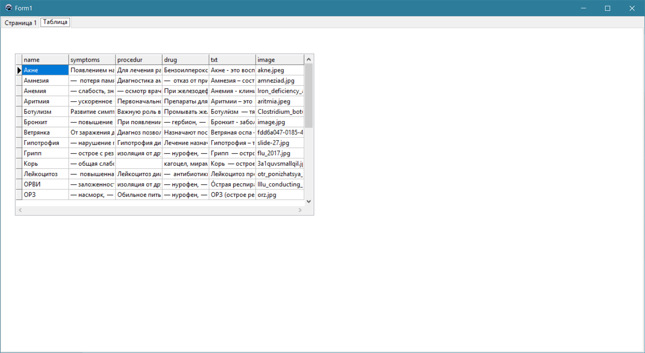
Тестирование программы
1. Вывод таблиц «ill» и «lecarstva».
2. Выбор болезней и лекарств.
3. Вывод симптомов и процедур.
4. Вывод информации о лекарственном препарате.
5. Возвращение к исходной таблице.
6. Проверка корректности вывода таблиц «ill» и «lecarstva».
7. Проверка корректности выбора болезни и лекарства.

Slide 7
СПАСИБО ЗА ВНИМАНИЕ!

